Slide 1

Řízení rizik a krizový management. Ergonomie
V. přednáška

Slide 2

Struktura přednášky
I. Risk management a krizové řízení
Krizové řízení ve Facility Managementu
Realizace procesu řízení rizik a krizového managementu
FM a pojišťovnictví
II. Ergonomie
Ergonomie

Slide 3
1. Krizový management a management rizika
1.1. Současný stav.
1.2. Spektrum současných hrozeb. Význam jednotlivých hrozeb
1.3. Budoucnost

Slide 4
1. Současný stav
Světová krize
Hlavní podíl na krizi nesou manažeři, manažerské chyby a přehmaty
Nedostatečná nebo špatná implementace nástrojů krizového managementu a zejména pak risk managementu
Současná doba je charakteristická turbulentním a vysoce dynamickým prostředím života společnosti
Notes:
Turbulenci způsobují tři hybné síly:
Globalizace
Technologie
Tzv. „krizový syndrom 21. století“
V důsledku těchto pohybů mají vlivy externího podnikatelského prostředí natolik nečekaný výskyt, ostrou dynamiku průběhu
a zřetězení, že důsledky mohou být pro organizace s velkou mírou pravděpodobnosti kritické, někdy i krizové
Proces manažerské práce je narušován celou řadou tradičních i nových hrozeb a krizových jevů – podstatným způsobem determinují pracovní prostředí manažerů
Nastaly změny bezpečnostního paradigmatu – objevuje se nový faktor – ekonomická válka („Economic Warfare“)
Změnilo se i krizové okolí organizací – objevily se nové druhy hrozeb

Slide 5
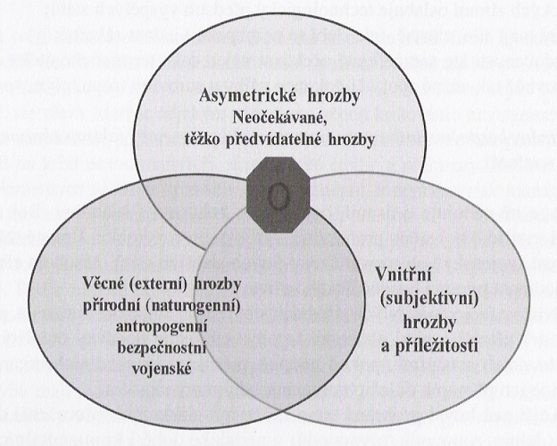
1.1. Současný stav: současné krizové okolí organizace
VYSKOČIL, V. K. , KUDA F. a kol. Management podpůrných procesů – Facility Management, 2. vyd., Praha: Professional Publishing, 2011, 491 s. ISBN 978-80-7431-046-1

Slide 6
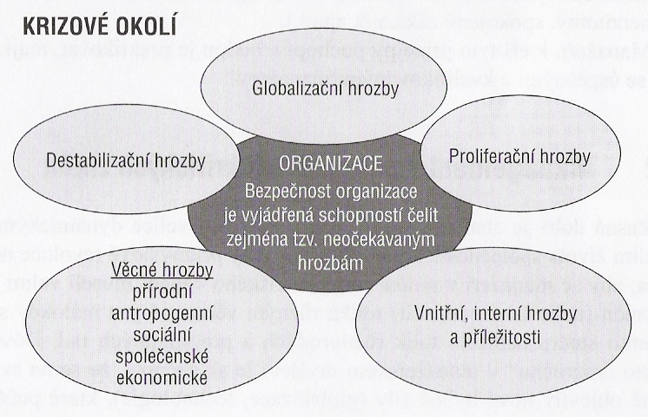
1.1. Současný stav: spektrum současných hrozeb

Slide 7
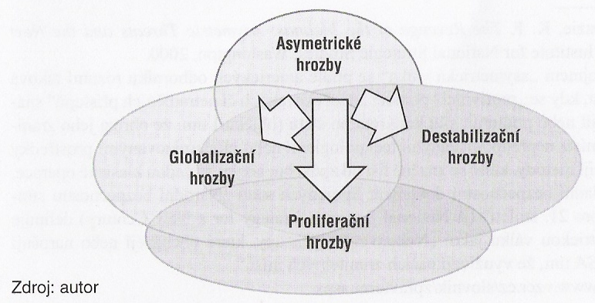
1.2. Současný stav: asymetrické hrozby
VYSKOČIL, V. K. , KUDA F. a kol. Management podpůrných procesů – Facility Management, 2. vyd., Praha: Professional Publishing, 2011, 491 s. ISBN 978-80-7431-046-1
Notes:
Asymetrické hrozby: Použití takových způsobů a prostředků ze strany protivníka (soupeře, konkurence), kterým nemůžeme stejným způsobem čelit.

Slide 8
1.2. Současný stav: asymetrické hrozby
Globalizační: Představují nejrozsáhlejší spektrum bezpečnostních rizik, zahrnující organizovaný zločin, nezákonné obchody a toky financí, transfery osob, ohrožení státní infrastruktury atd.
Destabilizační: Vyplývají z etnických, náboženských, kulturních a ekonomických rozporů mezi státními či nestátními subjekty. Přerůstají hranice států, obvykle přecházejí v lokální ozbrojené konflikty, někdy i bez použití pravidelných ozbrojených sil. Jsou zpravidla doprovázeny terorismem, masovou a ilegální migrací.
Proliferační hrozby: Projevují se snahou státních i nestátních subjektů z tzv. „problémových zemí“ získat a zneužít zbraně hromadného ničení a prostředky jejich dopravy na cíl. Zahrnují
i nezákonné šíření dalších moderních technologií dvojího použití i mimo sféru vojenského využití
VYSKOČIL, V. K. , KUDA F. a kol. Management podpůrných procesů – Facility Management, 2. vyd., Praha: Professional Publishing, 2011, 491 s. ISBN 978-80-7431-046-1
Notes:
Globalizační: narušení informačních a komunikačních systémů, rozsáhlé živelní pohromy, průmyslové, vojensko-technické a ekologické havárie, epidemie a pandemie, základní životní, surovinové a přepravní kolapsy. Rizika mají nevojenský charakter s těžko definovatelnou aktuálností a možností aktivace během několika hodin až dnů, s obtížně předvídatelným rozsahem s možností přeměny
v ohrožení dosud neznámého rozsahu a charakteru.
Destabilizační:Mají vojenský i nevojenský charakter, nebo mohou přerůst v přímé ohrožení s velmi různorodým
a obtížně předvídatelným rozsahem a vojensko-technickým charakterem, včetně možnosti použití zbraní hromadného ničení (ZHN).

Slide 9
1.3. Budoucnost
Budoucnost nikdy není pokračováním minulosti!
Budoucnost je řada diskontinuálních jevů.
Soupeření o budoucnost znamená zachování kontinuity neustálým vytvářením nových příležitostí.
K vytváření kontinuity je nevyhnutelná změna („Jedinou naší jistotou je, že se věci budou měnit!“)
Pokud se věci mají měnit, je nutné prosadit i změnu manažerských praktik – současnou uznávanou úroveň gramotnosti manažerů je nutné doplnit o prvek „krizové gramotnosti“!
Notes:
Fungování světa má své zákony.
Odpradávna je lidstvo konfrontováno se skutečností, že přírodní zákony je třeba ctít.
Náš život se však začal vymykat přírodním zákonům.
Dnešní moderní, vyspělá společnost nedbá zásad přírodních zákonů a provozuje ekonomický systém, který odporuje základním zákonům přírodních systémů.
Svět řízený se stává světem neřízeným.

Slide 10
2. Realizace procesu řízení rizik a krizového managementu
2.1. Kontinuální proces krizového managementu a stavy krizového prostředí
2.2. Funkce a cíle krizového managementu
2.3. Proces řízení rizik a proces zvládání krize
2.4. Životní cyklus krize a fáze vývoje krize
2.5. Kontinuální přistup ke krizovému managementu a KIRM
2.6. Postup a zásady při hodnocení rizik
2.7. BOZP. Důsledky nehod. Posouzení rizika

Slide 11
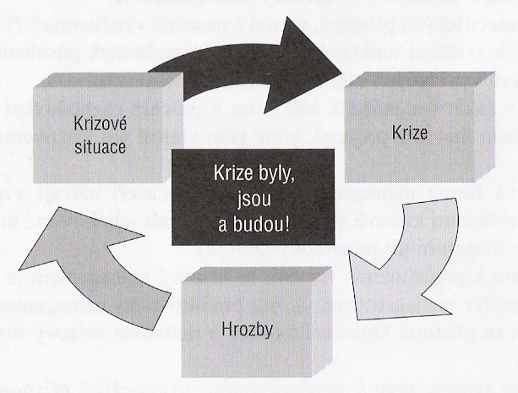
2.1. Kontinuální proces krizového managementu
VYSKOČIL, V. K. , KUDA F. a kol. Management podpůrných procesů – Facility Management, 2. vyd., Praha: Professional Publishing, 2011, 491 s. ISBN 978-80-7431-046-1

Slide 12
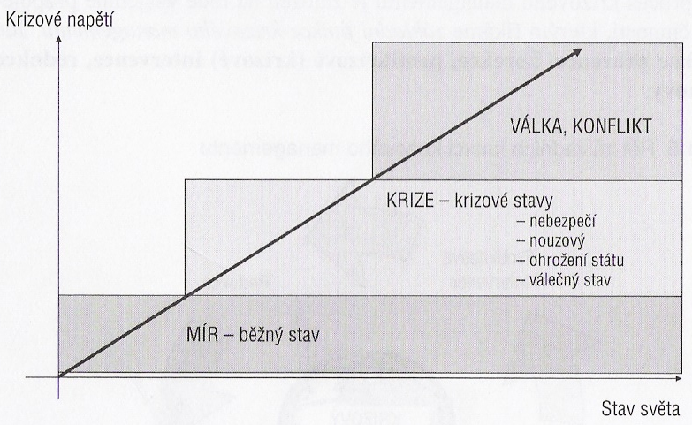
2.1. Stavy krizového prostředí

Slide 13
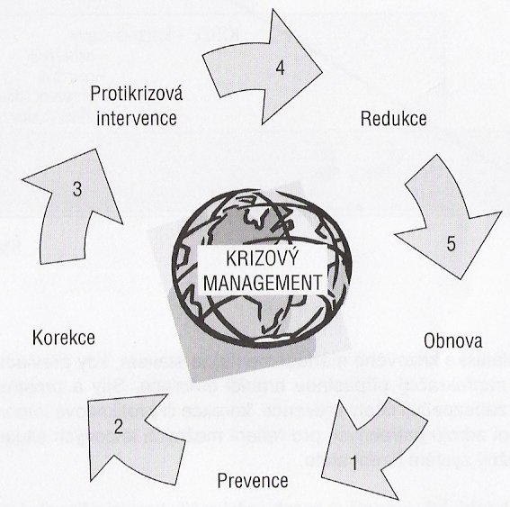
2.2. Funkce krizového managementu
VYSKOČIL, V. K. , KUDA F. a kol. Management podpůrných procesů – Facility Management, 2. vyd., Praha: Professional Publishing, 2011, 491 s. ISBN 978-80-7431-046-1

Slide 14
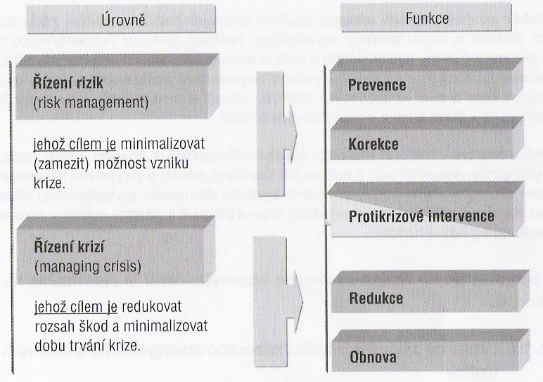
2.2. Dvě úrovně a pět funkcí krizového managementu
VYSKOČIL, V. K. , KUDA F. a kol. Management podpůrných procesů – Facility Management, 2. vyd., Praha: Professional Publishing, 2011, 491 s. ISBN 978-80-7431-046-1

Slide 15
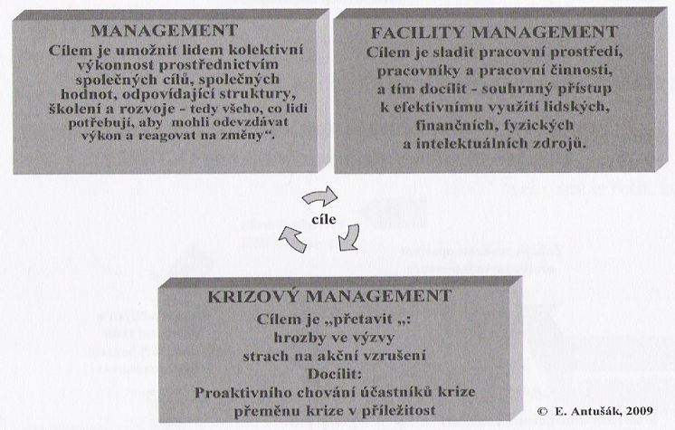
2.2. Cíle krizového managementu
VYSKOČIL, V. K. , KUDA F. a kol. Management podpůrných procesů – Facility Management, 2. vyd., Praha: Professional Publishing, 2011, 491 s. ISBN 978-80-7431-046-1

Slide 16
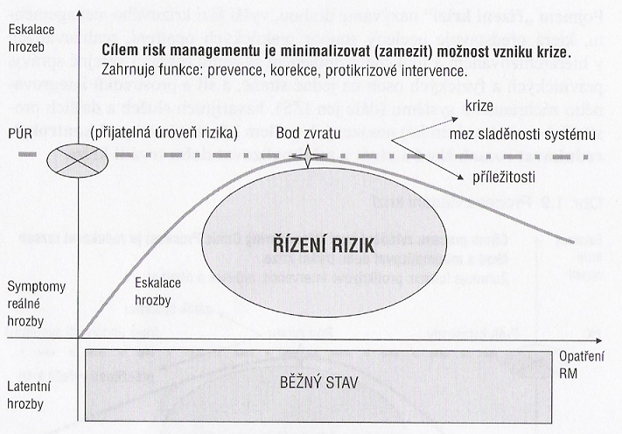
2.3. Proces řízení rizik
VYSKOČIL, V. K. , KUDA F. a kol. Management podpůrných procesů – Facility Management, 2. vyd., Praha: Professional Publishing, 2011, 491 s. ISBN 978-80-7431-046-1

Slide 17
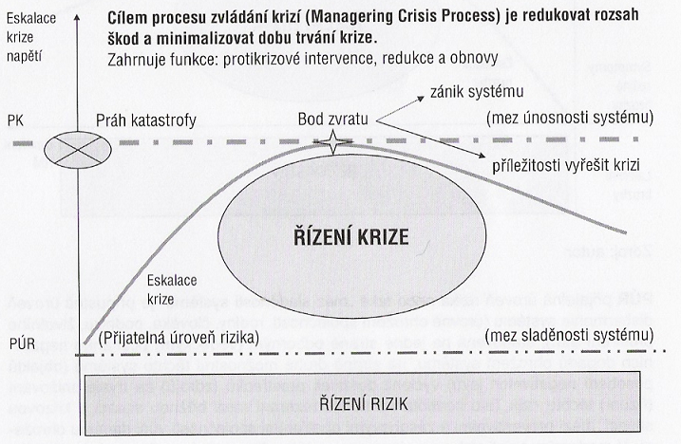
2.3. Proces zvládaní krizí
VYSKOČIL, V. K. , KUDA F. a kol. Management podpůrných procesů – Facility Management, 2. vyd., Praha: Professional Publishing, 2011, 491 s. ISBN 978-80-7431-046-1

Slide 18
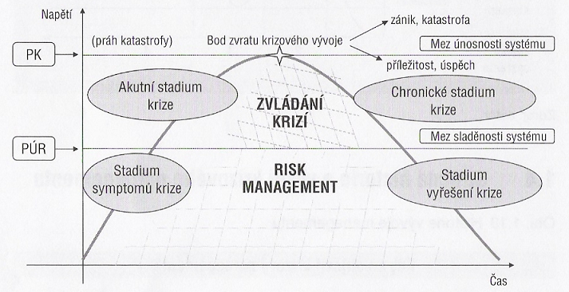
2.4. Životní cyklus krize
VYSKOČIL, V. K. , KUDA F. a kol. Management podpůrných procesů – Facility Management, 2. vyd., Praha: Professional Publishing, 2011, 491 s. ISBN 978-80-7431-046-1

Slide 19
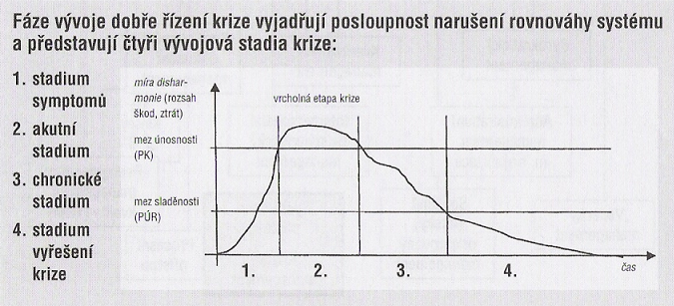
2.4. Fáze vývoje dobře řízené krize

Slide 20
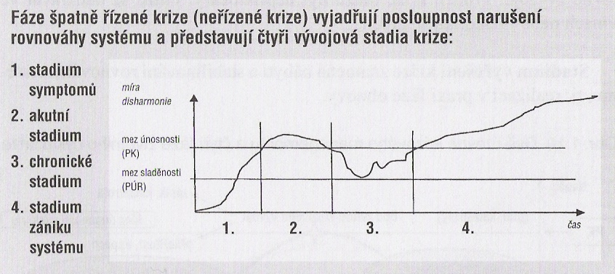
2.4. Fáze špatně řízené (neřízené) krize

Slide 21
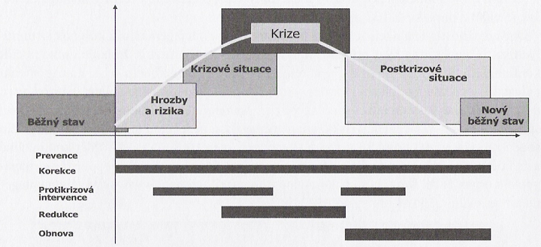
2.5. Kontinuální přístup ke krizovému managementu
VYSKOČIL, V. K. , KUDA F. a kol. Management podpůrných procesů – Facility Management, 2. vyd., Praha: Professional Publishing, 2011, 491 s. ISBN 978-80-7431-046-1

Slide 22
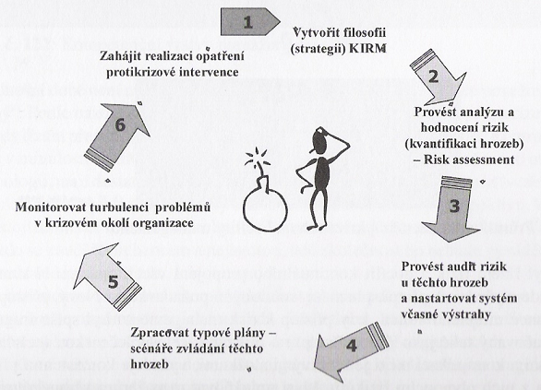
2.5. Metodologie moderního, kontinuálně prováděného integrovaného risk managementu (KIRM)
VYSKOČIL, V. K. , KUDA F. a kol. Management podpůrných procesů – Facility Management, 2. vyd., Praha: Professional Publishing, 2011, 491 s. ISBN 978-80-7431-046-1

Slide 23
2.6. Postup při hodnocení rizik I
Vypracovat program hodnocení rizik při práci
Strukturovat hodnocení a rozhodnout o přístupu
Shromáždit informace o prostředí, úkolech, obyvatelstvu, posledních zkušenostech
Identifikovat ohrožení
Identifikovat osoby vystavené riziku
Identifikovat vyskytující se expozici osob vystavených riziku
Vyhodnotit rizika, pravděpodobnost škod a závažnost poškození za současných okolností

Slide 24
2.6. Postup při hodnocení rizik II
Zkoumat možnosti pro odstranění nebo kontrolu rizik
Stanovit priority pro postup a rozhodnout o kontrolních opatřeních
Provést kontrolní opatření
Zaznamenávat zjištění
Měřit účinnost
Přezkoumat, zda hodnocení jsou stále platná nebo je nutná revize
Monitorovat program hodnocení rizik

Slide 25
2.6. Kroky vlastního hodnocení rizik
Identifikace ohrožení – vyhledání zdroje rizik,
identifikace zaměstnanců nebo jiných lidí
s potenciálním rizikem v důsledku zdroje rizika,
odhad existujících rizik (kvalitativní nebo kvantitativní),
úvaha, zda je možné riziko odstranit – pokud ne, tak
posoudit, zda je třeba zavést další opatření
k prevenci nebo odstranění rizik.

Slide 26
2.7.BOZP: Právní rámec
Zákon:
Zákoník práce č. 262/2006 Sb., 5. část: § 101 – 108
Normy:
OHSAS 18001 (permanentní dodržování a zdokonalování systému řízení bezpečnosti a ochrany zdraví při práci)
Program „Bezpečný podnik“ (prevence, komunikace a motivace)

Slide 27
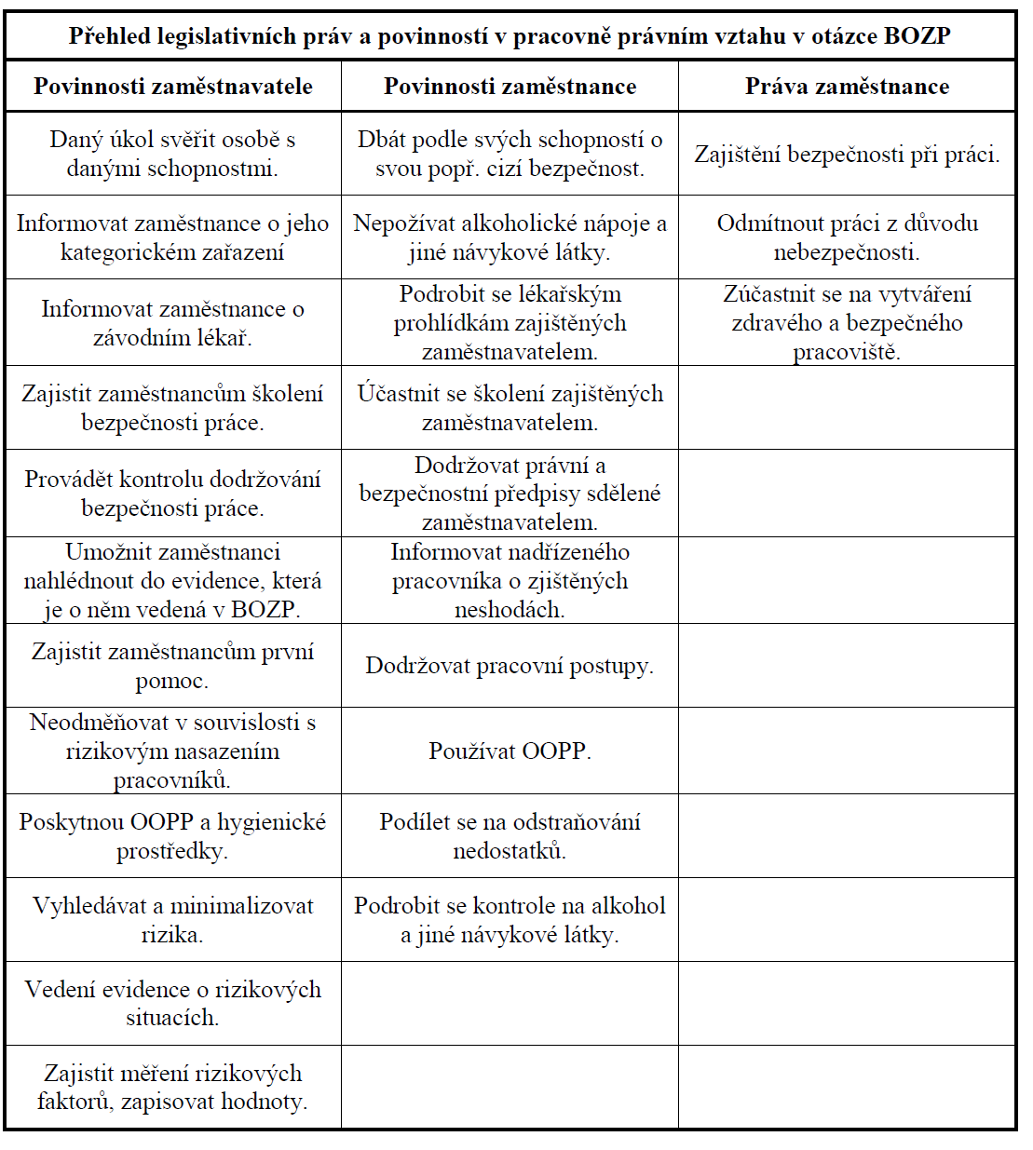
2.7.Povinnosti k zajištění BOZP na pracovišti dle Zákoníku práce
Zajíc J. 2013. Management BOZP v prostředí kanalizací odpadních vod. MVŠO.

Slide 28
2.7. BOZP: Způsob posouzení bezpečnosti systému
Vzhledem k vykonávané činnosti v pracovním úseku všichni zaměstnanci jsou vystaveni stejným ohrožením (objektové riziko)
Vzhledem k pracovnímu zařazení (profesi) – pro příslušné zaměstnance, kteří jsou ohroženi rizikovými faktory nebo kteří vykonávají činnost na trvale se střídajících pracovištích (profesní riziko)

Slide 29
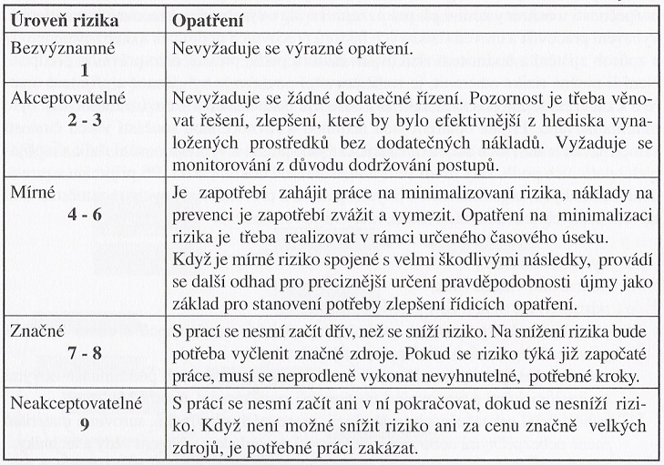
2.7. BOZP: Identifikace úrovně rizika
VYSKOČIL, V. K. , KUDA F. a kol. Management podpůrných procesů – Facility Management, 2. vyd., Praha: Professional Publishing, 2011, 491 s. ISBN 978-80-7431-046-1

Slide 30
2.7. BOZP: Zjištění ohrožení a zatížení
Pomocí faktorů ohrožení a zatížení – kategorizace prací a činností
Pomocí výskytu pracovních úrazů, nehod a skoronehod

Slide 31
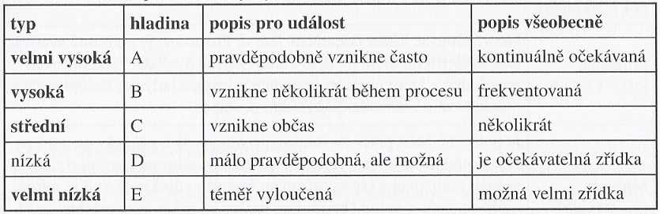
2.7. BOZP: Pravděpodobnosti výskytu ohrožení
VYSKOČIL, V. K. , KUDA F. a kol. Management podpůrných procesů – Facility Management, 2. vyd., Praha: Professional Publishing, 2011, 491 s. ISBN 978-80-7431-046-1

Slide 32
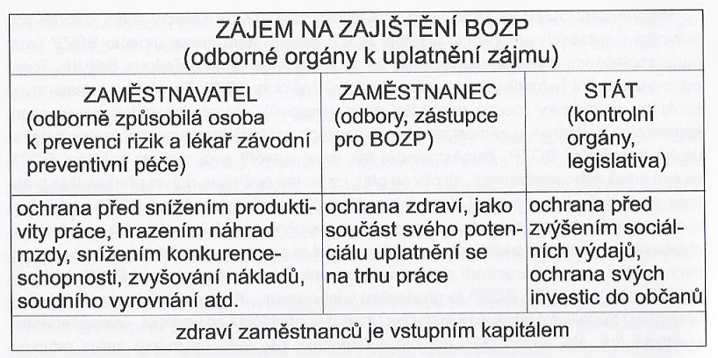
2.7. BOZP: Zájem o zajištění BOZP
VYSKOČIL, V. K. , KUDA F. a kol. Management podpůrných procesů – Facility Management, 2. vyd., Praha: Professional Publishing, 2011, 491 s. ISBN 978-80-7431-046-1

Slide 33
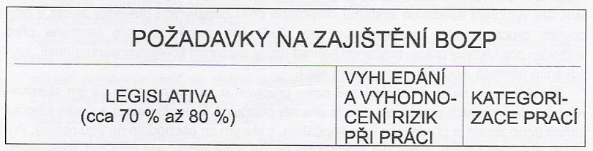
2.7. BOZP: Požadavky na zajištění BOZP

Slide 34
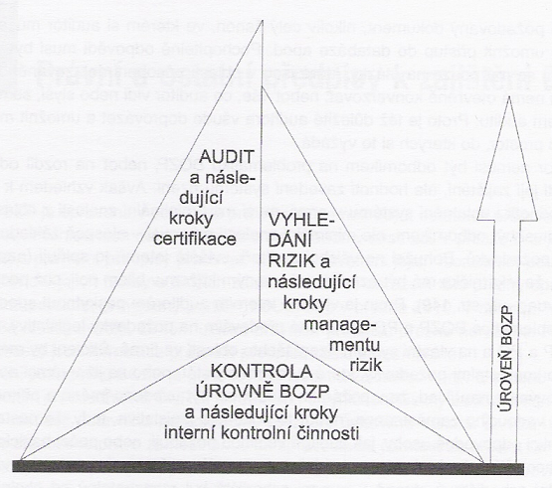

2.7. BOZP: Vyšší úroveň BOZP

Slide 35
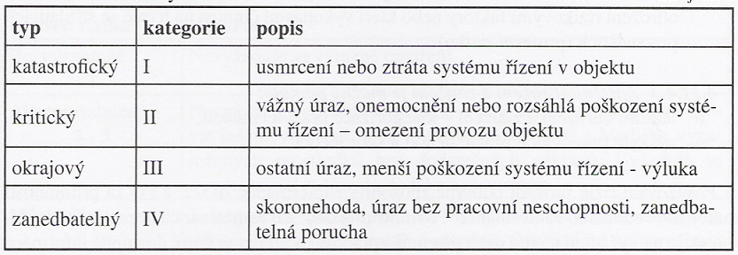
2.7. BOZP: Důsledky nehod
VYSKOČIL, V. K. , KUDA F. a kol. Management podpůrných procesů – Facility Management, 2. vyd., Praha: Professional Publishing, 2011, 491 s. ISBN 978-80-7431-046-1

Slide 36
2.7. BOZP: Pracovní úraz a skoronehoda
Pracovní úraz:
Poškození zdraví nebo smrt zaměstnance, došlo-li k nim nezávisle na jeho vůli krátkodobým, náhlým a násilným působením zevních vlivů při plnění pracovních úkolů nebo v přímé souvislosti s ním.
Jako pracovní úraz se posuzuje též úraz, který zaměstnanec utrpěl pro plnění pracovních úkolů.
Skoronehoda:
Nežádoucí událost, při které nedošlo k poškození – např. zakopnutí na schodech, které bylo vyrovnáno a díky tomu nedošlo k úrazu.
VYSKOČIL, V. K. , KUDA F. a kol. Management podpůrných procesů – Facility Management, 2. vyd., Praha: Professional Publishing, 2011, 491 s. ISBN 978-80-7431-046-1

Slide 37
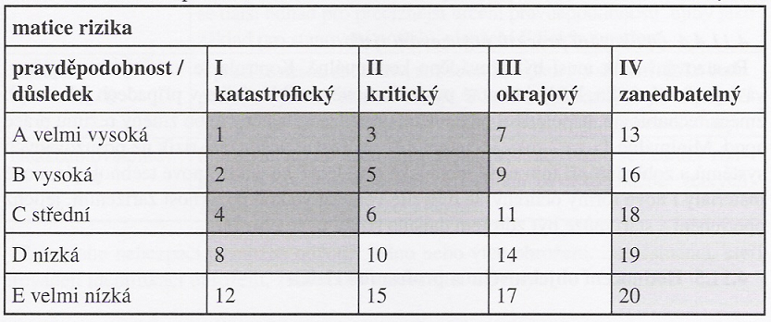
2.7. BOZP: Hodnota posouzení rizika
VYSKOČIL, V. K. , KUDA F. a kol. Management podpůrných procesů – Facility Management, 2. vyd., Praha: Professional Publishing, 2011, 491 s. ISBN 978-80-7431-046-1

Slide 38
2.7. BOZP: Všeobecné preventivní zásady I
Vyhledávání rizik
Omezování vzniku rizik
Odstraňování rizik u zdroje jejich původu
Přizpůsobení pracovních podmínek potřebám zaměstnanců s cílem omezení působení negativních vlivů práce na jejich zdraví
Nahrazování fyzicky namáhavých prací a prací ve ztížených podmínkách novými technologickými a pracovními postupy při respektování zásad FM
Nahrazování nebezpečných technologií, pracovních prostředků, surovin a materiálů méně nebezpečnými nebo méně rizikovými – v souladu s vývojem vědy a techniky

Slide 39
2.7. BOZP: Všeobecné preventivní zásady II
Omezování počtu zaměstnanců vystavených působení faktorů překračujících nejvyšší hygienické limity a dalších rizik na nejnižší možný počet
Plánování při provádění prevence rizik s využitím techniky, organizace práce, pracovních podmínek a prostředí
Přednostní uplatňování prostředků kolektivní ochrany před riziky oproti prostředkům individuální ochrany
Udílení vhodných pokynů k zajištění BOZP, PO a hygieny práce

Slide 40
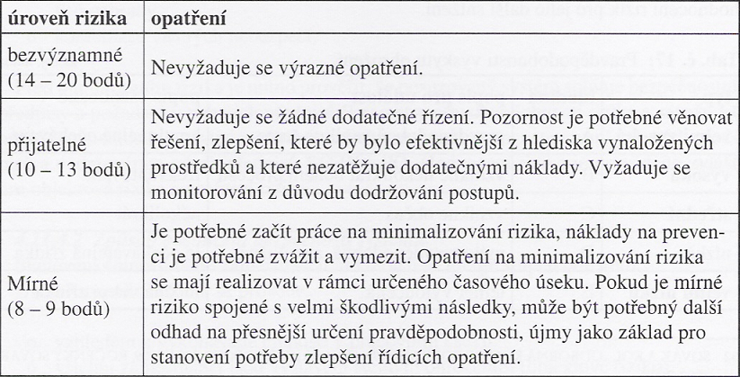
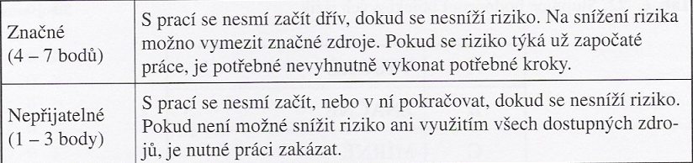
2.7. BOZP: Opatření - ekonomické a personální aspekty
VYSKOČIL, V. K. , KUDA F. a kol. Management podpůrných procesů – Facility Management, 2. vyd., Praha: Professional Publishing, 2011, 491 s. ISBN 978-80-7431-046-1

Slide 41
2.7. BOZP: Stanovení priorit při přijímaní opatření
Za opatření se považuje i zastavení vykonávané činnosti. Pro zlepšení pracovních podmínek zaměstnanců je nutno opatření plánovat a začlenit zde i akceptovatelná rizika a na základě pravidelných rozborů (pracovních úrazů, nehod, mimořádných událostí) stanovovat opatření a bezpečnostní programy pro zlepšení úrovně prevence BOZP

Slide 42
3. Facility management a pojišťovnictví
3.1. Komparativní oceňování pracovišť a rizikový audit
3.2. Prioritní požadavky HPR
3.3. Rozložení rizika mezi partnery

Slide 43
3.1. Facility management a pojišťovnictví
Rizikový profil společnosti-cílem je objevení základních podmínek jeho spolehlivého chodu a komplexní identifikace nebezpečí, která jej mohou narušit.
Audity HPR (Highly Protected Risk)- cílem je dosažení maximální ochrany výrobních činností, logistiky, administrativy, výpočetní techniky a obchodní činnosti, aby se riziko snížilo na minimum za využití všech dostupných prostředků
VYSKOČIL, V. K. , KUDA F. a kol. Management podpůrných procesů – Facility Management, 2. vyd., Praha: Professional Publishing, 2011, 491 s. ISBN 978-80-7431-046-1

Slide 44
3.2. Základní prioritní požadavky HPR:
Automatická požární detekce a EPS,
Instalace stabilních hasicích zařízení a sprinklerů,
Rozdělení do požárních úseků,
Požární odolnost, navýšení u požárních stěn a stropů,
Speciální hasicí prostředky a vyhrazené prostředky PO,
Požární vodovod vnitřní,
Suchovody na plášti budovy,
Samouzavírače na dveřích,
Dveře v systému PB a PK,
Postupy rozvodů opatřeny ucpávkami a retardéry,
Vzduchotechnika s požárními klapkami,
Rozvody informačních technologií a elektro ošetřeny automatickými zdroji hašení…
VYSKOČIL, V. K. , KUDA F. a kol. Management podpůrných procesů – Facility Management, 2. vyd., Praha: Professional Publishing, 2011, 491 s. ISBN 978-80-7431-046-1

Slide 45
3.3. Rozložení a překryvy ohrožení a rizika
Je často využíváno rozložení pojištění rizika v rámci několika pojišťovacích partnerů na trhu.
Některé společnosti u velkých průmyslových nebo výrobních celků procentuálně rozdělují svoje pojistné ručení, pokud by následkem havárie došlo ke krizi charakteru krajského s možným republikovým dopadem.
Příkladem takových událostí jsou povodně, energetická selhání, havárie v chemickém průmyslu. V pojmu rizikového managementu se jedná o postupy v prevenci závažných havárií.
VYSKOČIL, V. K. , KUDA F. a kol. Management podpůrných procesů – Facility Management, 2. vyd., Praha: Professional Publishing, 2011, 491 s. ISBN 978-80-7431-046-1

Slide 46
4. Ergonomie
4.1. Definice
4.2. Nejčastější složky prostředí
4.3. Požadavky na ergonomické uspořádání pracoviště

Slide 47
4.1. Definice
Ergonomie je vědecká disciplína založená na porozumění interakcí člověka a dalších složek systému.
Aplikací vhodných metod, teorie a dat zlepšuje lidské zdraví, pohodu i výkonnost.
Přispívá k řešení designu a hodnocení práce, úkolů, produktů a systému, aby byly kompatibilní s potřebami, schopnostmi a výkonnostním omezením lidí.
Notes:
DEFINICE PODLE MEZINÁRODNÍ ERGONOMICKÉ ASOCIACE

Slide 48
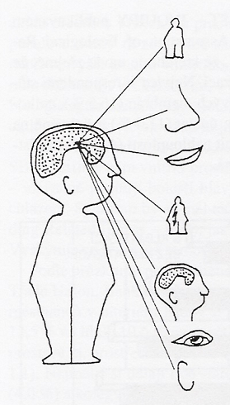
4.2. Nejčastější složky prostředí
Tepelně-vlhkostní mikroklima
Toxické, odérové, aerosolové, mikrobiální a ionizující mikroklima
Elektroiontové, elektrostatické a elektromagnetické mikroklima
Psychické mikroklima
Světelné mikroklima
Akustické mikroklima

Slide 49
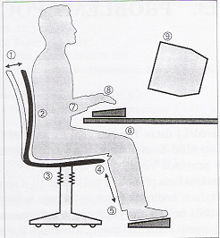
4.3. Požadavky na ergonomické uspořádání pracoviště s počítačem

Slide 50
4.3. Požadavky na ergonomické uspořádání pracoviště I
Možnost nastavení opěradla křesla
Dobrá opora páteře v bederní části
Možnost nastavení výšky sedadla
Spodní část stehen a kolen nesmí být vystavena nadměrnému tlaku
Podložka pod nohy (je-li nutná k zabezpečení požadavku dle bodu 4)
Volný prostor umožňující pohyb a případnou změnu polohy těla – žádné překážky na spodní straně desky stolu

Slide 51
4.3. Požadavky na ergonomické uspořádání pracoviště II
7. Předloktí má být přibližně v horizontální poloze
8. Minimální extenze (napínání), flexe (ohýbání) a derivace (vychylování) zápěstí
9. Výška a úhel obrazovky by měly umožňovat pohodlnou polohu hlavy – obrazovka ve výši očí ve vzdálenosti min. 60 cm
10. Volný prostor před klávesnicí (keybordem), aby se daly ruce nebo zápěstí během přestávek v psaní opřít (min. 10 cm)

Slide 52
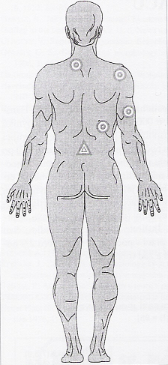
Bolestivá místa při práci s počítačem
Trojúhelník označuje správné místo podpěry bederní páteře mezi druhým a čtvrtým obratlem

Slide 53
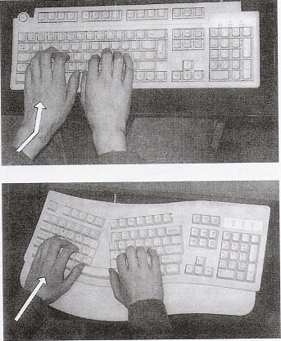
Speciální klávesnice s minimální zátěží svalových skupin rukou a zad

Slide 54
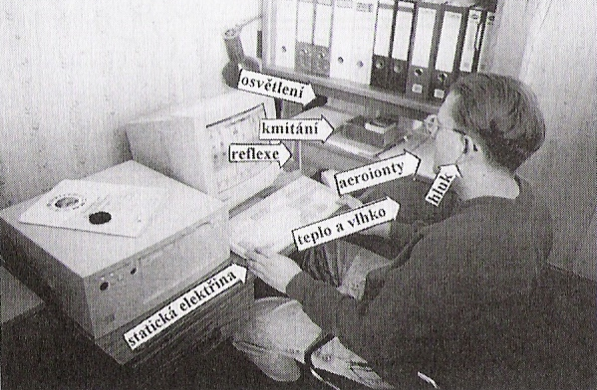
Faktory prostředí, ovlivňující práci s počítačem

Slide 55
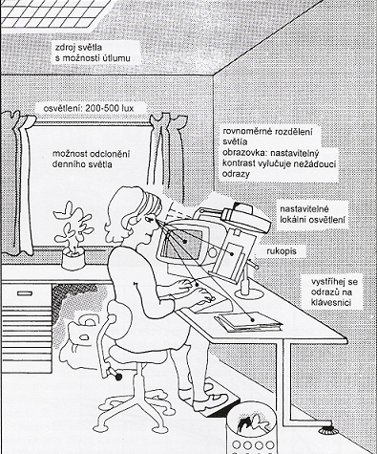
Hlavní zásady správného osvětlení a uspořádání z hlediska zraku

Slide 56
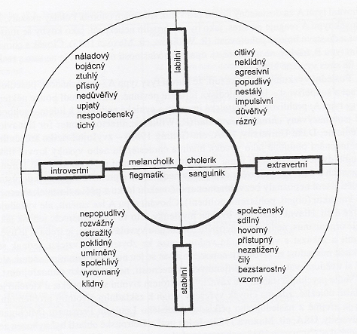
Psychická stabilita člověka v relaci s jeho různými psychickými typy

Slide 57
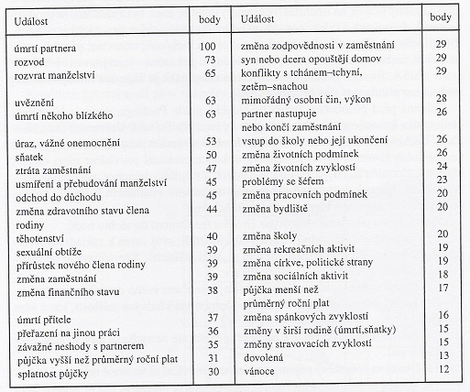
Tabulka životních událostí z hlediska účinku na člověka

Slide 58
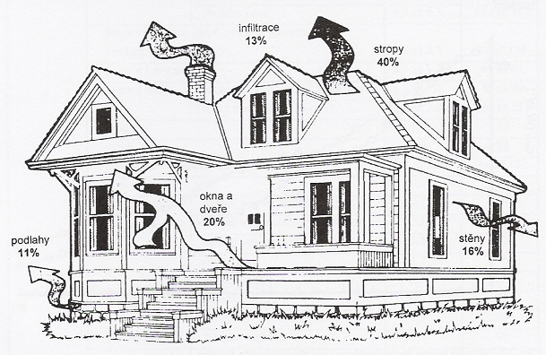
Rozdělení tepelných ztrát v samostatně stojícím objektu

Slide 59
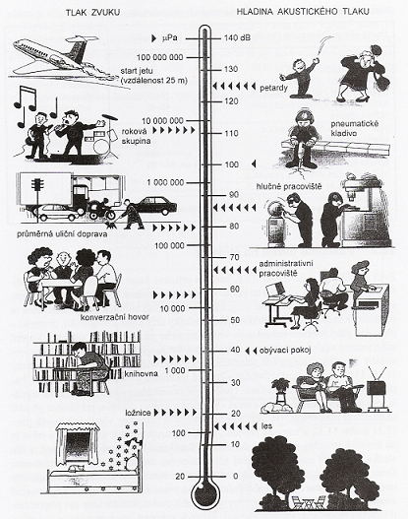
Stupnice akustického tlaku a odpovídající škála jeho hladin

Slide 60
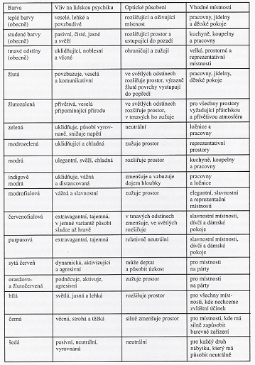
Optické působení barev na psychiku člověka a na vnímání prostoru

Slide 61
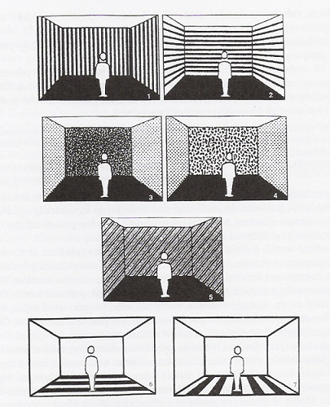
Vliv pruhů a dalších faktorů na vnímání velikosti prostoru I

Slide 62
Vliv pruhů a dalších faktorů na vnímání velikosti prostoru II
1 – tapeta se svislými pruhy až ke stropu zvyšuje místnost při bílém nebo světlém stropu
2 – tapeta s vodorovnými pruhy nesahajícími až ke stropu snižuje místnost
3 – dojem hlubší místnosti vytváří zadní tapeta tmavší a obě boční strany světlé
4 - opticky se zvětší místnost světlými nebo károvanými tapetami

Slide 63
Vliv pruhů a dalších faktorů na vnímání velikosti prostoru III
5 – opticky se zmenší místnost tapetami
s nápadnými barvami nebo do úhlopříčky uspořádaným vzorem
6 – příčné pruhy na podlaze místnost opticky rozšiřují
7 – podélné pruhy na podlaze místnost opticky prohlubují – tím více, čím jsou širší a sytější

Slide 64
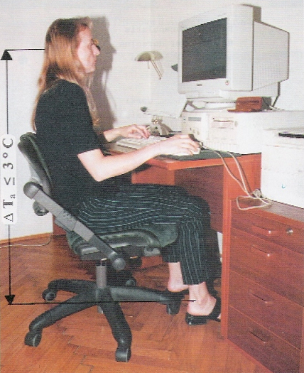
Dovolený rozdíl teploty ve výši kotníků vůči teplotě ve výši hlavy

Slide 65
LITERATURA I
ANTUŠÁK, E. Krizový management. Hrozby – krize – příležitosti. 1. vyd. Praha: Wolters Kluwer ČR, 2009, 395 s. ISBN 978-80-7357-488-8
FISHEROVÁ-KATZEROVÁ, V., ČEŠKOVÁ-LUKÁŠOVÁ, D. Grafologie pro personalisty
a manažery. 1. vyd. Praha: Grada Publishing, 2007, 152 s. ISBN 978-80-247-1552-0
HÁLEK, V. Krizový management – teorie a praxe. 1. vyd. Bratislava: DonauMedia, 2008, 322 s. ISBN 978-80-89364-00-8
HNILICA, J., FOTR, J. Aplikovaná analýza rizika ve finančním managementu
a investičním rozhodování. 1. vyd. Praha: Grada Publishing, 2009, 262 s.
ISBN 978-80-247-2560-4
JOKL, M. Zdravé obytné a pracovní prostředí. 1. vyd. Praha: Academia, 2002, 261 s. ISBN 80-200-0928-0
KISLINGEROVÁ, E. a kol. Inovace nástrojů ekonomiky a managementu organizací.
1. vyd. Praha: C. H. Beck, 2008, 293 s. ISBN 978-80-7179-882-8
KOPECKÝ, K., FRANC, J. Požární ochrana a bezpečnost v praxi – otázky a odpovědi. Povinnosti pro každého, časté přestupky. Rady jak řešit nejčastější problémy. Jaké hrozí postihy a pokuty. Vybraná zákonná ustanovení. 1. vyd. Praha: Grada Publishing, 2004, 122 s. ISBN 80-247-0729-2

Slide 66
LITERATURA II
KORECKÝ, M., TRKOVSKÝ, V. Management rizik projektů se zaměřením na projekty
v průmyslových podnicích. 1. vyd. Praha: Grada Publishing, 2011, 583 s.
ISBN 978-80-247-3221-3
NEUGEBAUER, T. Bezpečnost a hygiena práce v kostce, neboli o čem je současná BOZP. 1. vyd. Praha: Wolters Kluwer ČR, 2010, 258 s. ISBN 978-80-7357-556-4
PROCHÁZKOVÁ, D. Bezpečnost, krizové řízení a udržitelný rozvoj. 1. vyd. Praha: Univerzita Jana Amose Komenského Praha, 2010, 248 s. ISBN 978-80-86723-97-6
SMEJKAL, V., RAIS, K. Řízení rizik ve firmách a jiných organizacích. 2. aktualiz. a rozšíř. vyd. Praha: Grada Publishing, 2006, 296 s. ISBN 80-247-1667-4
SMEJKAL, V., RAIS, K. Řízení rizik ve firmách a jiných organizacích. 3. rozšíř.
a aktualiz. vyd. Praha: Grada Publishing, 2010, 354 s. ISBN 978-80-247-3051-6
VARCHOLOVÁ, T., DUBOVICKÁ, L. Nový manažment rizika. 1. vyd. Bratislava: Iura Edition, 2008, 196 s. ISBN 978-80-8078-191-0
VEBER, J. a kol. Management kvality, environmentu a bezpečnosti práce. Legislativa, systémy, metody, praxe. 2. aktualiz. vyd. Praha: Management Press, 2010, 359 s. ISBN 978-80-7261-210-9

Slide 67
LITERATURA III
VODÁČEK, L., VODÁČKOVÁ, O. Management – teorie a praxe v informační společnosti. 4. rozšíř. vyd. Praha: Management Press, 2005, 314 s. ISBN 80-7261-041-4
VODÁČEK, L., VODÁČKOVÁ, O. Moderní management v teorii a praxi. 1. vyd. Praha: Management Press, 2006, 295 s. ISBN 80-7261-143-7
VYSKOČIL, V. K. Facility Management – procesy a řízení podpůrných činností. 1. vyd. Praha: Professional Publishing, 2009, 176 s. ISBN 978-80-86946-97-9
VYSKOČIL, V. K. a kol. Management podpůrných procesů – Facility Management. 1. vyd. Praha: Professional Publishing, 2010, 415 s. ISBN 978-80-7431-022-5
VYSKOČIL, V. K., KUDA, F. a kol. Management podpůrných procesů – Facility Management. 2. dopl. vyd. Praha: Professional Publishing, 2011, 491 s.
ISBN 978-80-7431-046-1
ZEMANOVÁ, L. Management bezpečnosti práce a ochrany zdraví při práci na stavbách. Bakalářská práce, Olomouc: Moravská vysoká škola Olomouc, 2011
ZUZÁK, R. Krizové řízení podniku (dokud ještě není v krizi). 1. vyd. Praha: Professional Publishing, 2004, 179 s. ISBN 80-86419-74-6
ZUZÁK, R. Z podnikových krizí k vítězství (kdy je krize příležitostí). 1. vyd. Praha: Alfa Nakladatelství, 2008, 166 s. ISBN 978-80-87197-01-1

